Slide 1








Slide 2
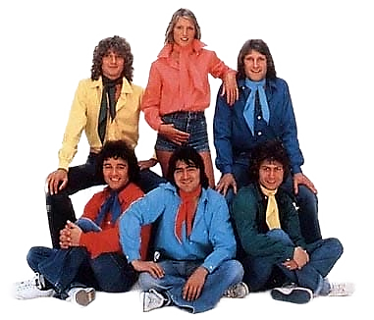
01 J'Ai Encore Reve D'elle
02 Rien qu'un ciel
03 Il a juste besoin d´un bateau
04 Les Jean's
05 Que fait tu ce soir après diner
06 Les Filles du mercredi
07 Pomme
08 Mescalino
09 La Fille que j'aime
10 La Grille
11 C'était l'année derniere
12 Il a bon goût
13 Viens Faire Un Tour Sous La Pluie (1975)
14 Il etait une fois Joelle et Julien Clerc
15 Brave Margot
16 Demain
17 When You Talk (L'Amour dans mon pays)
18 Cécilia
19 Tu sais que l'amour est une fleur
20 Je vous apporte la nouvelle

Slide 3























































